Slide 1
Webinaire pour la mise en œuvre de la formation en hygiène alimentaire à destination de la restauration commerciale
  Greta Poitou Charentes, Greta du Limousin, Greta CFA Aquitaine

Slide 2
Préambule
Par arrêté préfectoral du 28 janvier 2026,
les 3 Greta de Nouvelle Aquitaine sont autorisés à mettre en œuvre la formation spécifique en matière d’hygiène alimentaire adaptée à l’activité des établissements de restauration commerciale à compter du 1er février 2026.
Cet enregistrement nous engage à respecter les exigences du cahier des charges de l’arrêté du 12 février 2024 et celles du décret du 6 septembre 2025
D’autre part, les 3 Greta ont répondu en septembre 2025 à un appel d’offres d’AKTO concernant la réalisation d’
« Actions collectives en Hygiène Alimentaire » pour lequel nous avons été notifiés le 28 janvier 2026 avec une mise en œuvre prévue à compter de mars 2026.
L’objet de ce webinaire est de vous permettre de :
prendre en compte dans vos pratiques les évolutions réglementaires du cahier des charges de la formation spécifique en matière d'hygiène alimentaire adaptée à l'activité des établissements de restauration commerciale
adapter les méthodes et utiliser les outils pédagogiques conformes au référentiel de la formation
être en capacité de mobiliser les ressources digitales de formation en hygiène alimentaire disponibles sur e-moodle.

Slide 3
Sommaire
Présentation des changements introduits par l’arrêté du 12 février 2024 et le décret du 6 septembre 2025
Les impacts sur le programme et les modalités pédagogiques de la formation en hygiène alimentaire à destination des entreprises de la restauration commerciale
Les particularités du marché AKTO (organisation des sessions inter ou intra, support pédagogique fourni, évaluation)
Présentation par le pôle RD2I des modalités d’accès et de mobilisation des ressources pédagogiques HARC sur la plate forme e-moodle (inscription, capsule vidéo, tests…)

Slide 4
Présentation des changements introduits par l’arrêté du 12 février 2024 et le décret du 6 septembre 2025
Notes:
William BERNARD

Slide 5
Principes et terminologie
Présentation des changements réglementaires
L’arrêté du 12 février 2024 défini la durée, le contenu et les modalités pédagogiques à respecter pour mettre en œuvre la formation spécifique en matière d'hygiène alimentaire adaptée à l'activité des établissements de restauration commerciale.
1
DURÉE: la formation obligatoire se déroule en présentiel sur 14 h (2 journées de 7h)
CONTENU : le référentiel de la formation est annexé à l’arrêté. Il comporte 3 grandes parties qui ont été mise à jour au 1er juillet 2025. Nous allons aborder le contenu en détail dans le point suivant.
2
Point de vigilance sur l’HACCP : La méthode d’analyse des dangers et points critiques pour leur maîtrise est une obligation légale (Règlement CE 852/2004)
Néanmoins la méthode HACCP ne figure pas dans le contenu de la formation obligatoire, seuls les principes sont présentés
3
Modalités pédagogiques : introduction de 2 heures minimum de manipulations de matériel par période de 7 h de formation.
4

Slide 6
L’autorisation à dispenser la formation
Présentation des changements réglementaires
Le décret du 6 septembre 2025 soumet à autorisation la dispensation de la formation spécifique en matière d’hygiène alimentaire. Cette autorisation est accordée pour 1 an renouvelable sous réserve de respecter certaines obligations. En cas de non respect, l’autorisation est suspendue ou abrogée.
Les conditions
Mettre à jour notre enregistrement si apparaissent en cours d’année :
  des modifications de la liste initiale des formateurs.
  des modifications de contenu pédagogique.
  des modifications des livrets pédagogiques.
  des modifications de la dénomination ou des coordonnées de l'organisme de formation.
Fournir un bilan des prestations de formation réalisées sur le territoire par l’OF avant le 31 janvier de chaque année ET avoir réalisé au moins une prestation de formation sur une période couvrant deux bilans annuels successifs.
Utiliser l'appellation « formation spécifique en hygiène alimentaire adaptée à l'activité des établissements de restauration commerciale » pour toute communication relative à la formation, à l'exclusion de toute version abrégée ou toute variante faisant apparaître la mention HACCP
Se soumettre au contrôle (sur pièces ou sur place) diligenté par le ministère chargé de l’agriculture pour s’assurer du respect des conditions d’autorisation à dispenser la formation des organismes de formation habilités.

Slide 7
Les impacts sur le programme et les modalités pédagogiques de la formation
Notes:
Jean Yves ESTOUP

Slide 8
Les impacts sur le programme et les modalités pédagogiques
•Les impacts sur le programme et les modalités pédagogiques
Bien que tous les intervenants (tuteurs, formateurs, enseignants) œuvrant aujourd’hui dans le secteur de la restauration aient eu un jour à traiter du domaine de l’hygiène alimentaire (modules de sensibilisation, introduction à la méthodologie HACCP, Le Paquet Hygiène, …), la mise en œuvre de la formation Hygiène Alimentaire à destination de la Restauration Commerciale (HARC) entend répondre à un cahier des charges strict qui impacte tant sa forme que son contenu.
Ainsi, et afin de répondre aux exigences de l’autorisation de dispenser cette formation obtenue de la DRAAF Nouvelle Aquitaine d’une part, et aux attentes d’AKTO pour la formation de ses adhérents d’autre part, un déroulé pédagogique a été crée à destination des intervenants(es) et ne pourra connaître aucun aménagement.

Slide 9
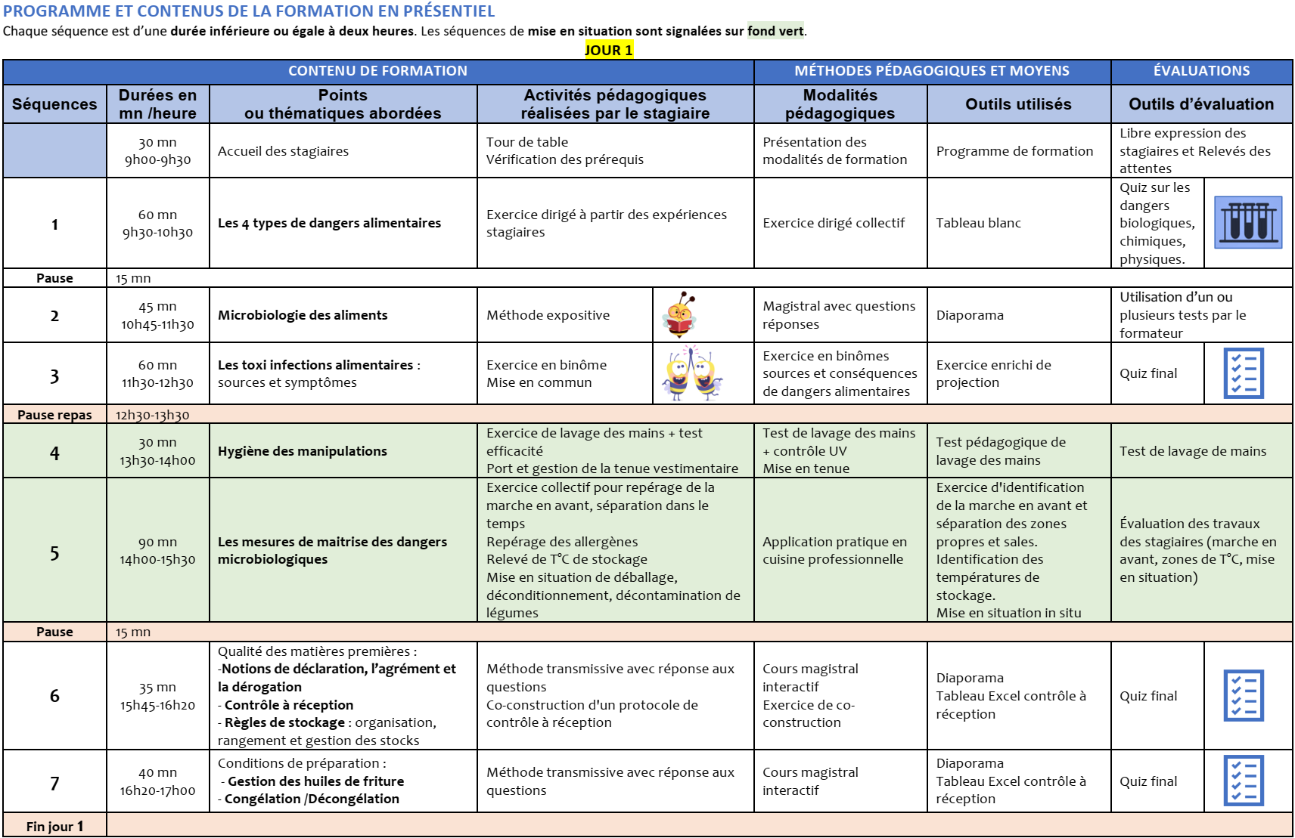

Slide 10
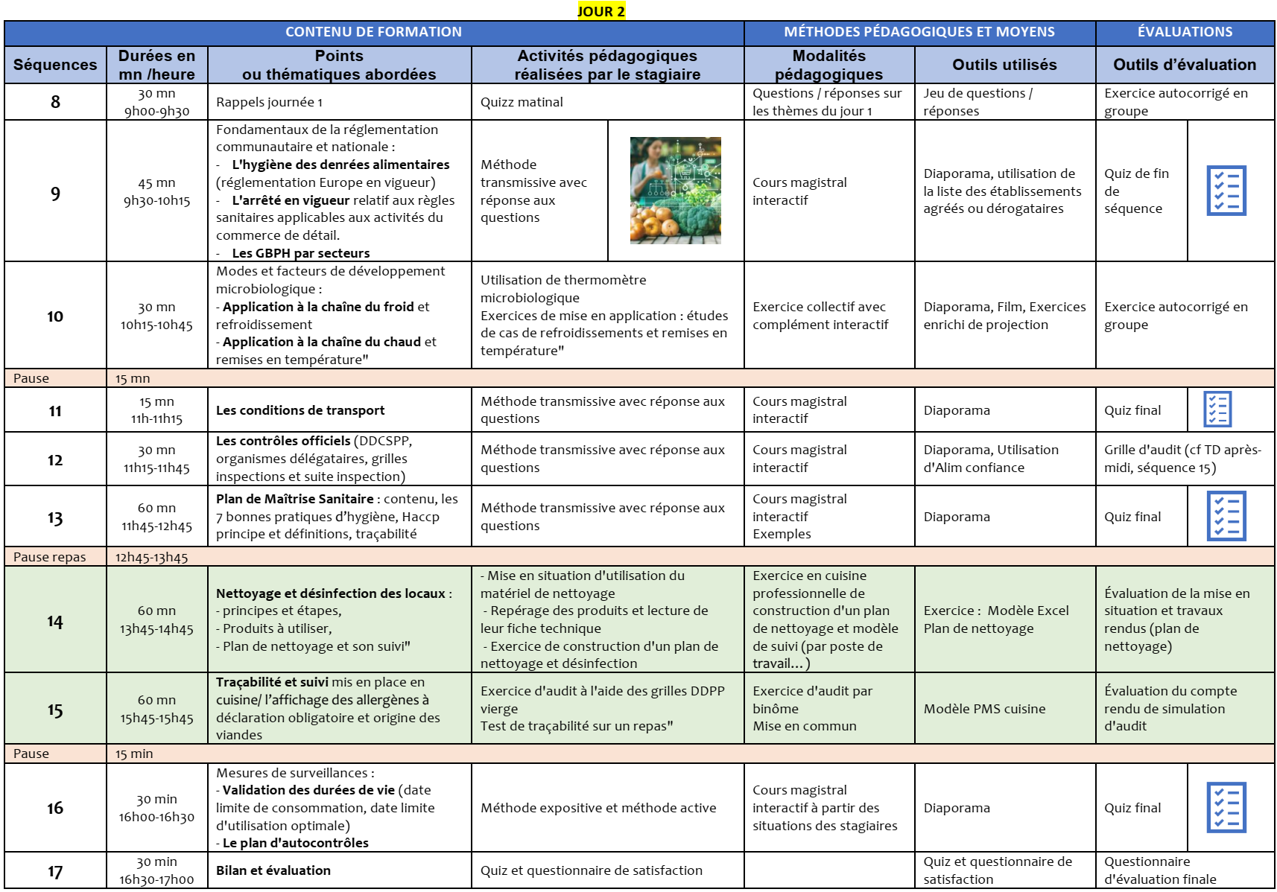

Slide 11
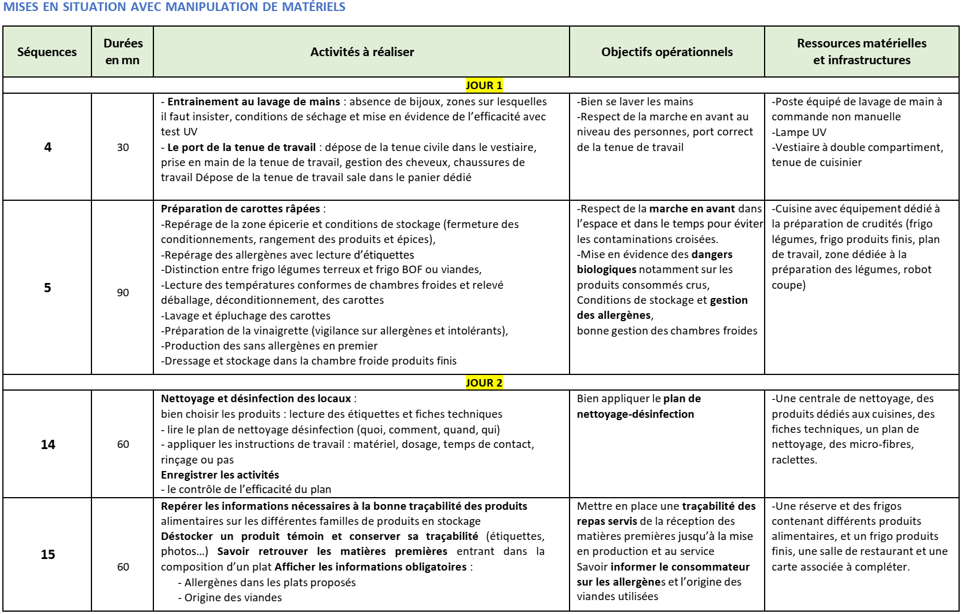

Slide 12
Les particularités du marché AKTO – LOT 16 NOUVELLE AQUITAINE
Pour qui :
Les entreprises des branches Hôtels-Cafés-Restaurants / Restauration Rapide / Restauration Commerciale Libre-Service adhérentes à AKTO
Durée du marché :
du 01/01/2026 au 31/12/2029
Typologie :
multi-attributaires avec référencement sur une plateforme dédiée, Espace formation, mise en place par AKTO => achat de places
Mandataire :
GIP FCIP de Bordeaux => une procédure sur la gestion du marché sera communiquée début mars par le mandataire pour organiser la programmation, la communication aux adhérents, la gestion des places et des inscriptions, la facturation
Modalités :
en INTER : de 4 (minima) à 12 stagiaires (maxima) ou en INTRA : de 3 (minima) à 12 (maxima) stagiaires
Dans les deux cas la formation est dispensée en centre de formation. Organisation possible en journées ou demi-journées, en continu ou en discontinu.
14 heures en présentiel dont 4 heures de mises en situations pratiques.
Calendrier :
Un minimum de 2 sessions inter-entreprises par lot et par semestre, et un maximum de sessions par semestre en cohérence avec les demandes.
Nous avons proposé un calendrier PREVISIONNEL lors du dépôt de la réponse sur les trois académies => il faudra le réactualiser / pilotage animateurs de filière
Prix:
INTER => 1120€ / session / stagiaire INTRA => 2000€ / session / stagiaire
Notes:
Giorgia CAPDET

Slide 13
OBLIGATIONS EN COHERENCE AVEC LE CAHIER DES CHARGES
ET NOTRE CADRE DE REPONSE TECHNIQUE
A chaque stagiaire sera remis un livret de formation spécifique à l’HARC et identique à celui validé par la DRAAF lors du dépôt de la demande d’agrément.
Toutes les pièces pédagogiques et administratives (programme de formation, outils pédagogiques, feuilles d’émargement, attestations de fin de formation, enquêtes de satisfaction, …) doivent être éditées en reprenant les mentions obligatoires et notamment la référence de l'arrêté préfectoral et référence de l'arrêté du 12 février 2024 ainsi que indiquer l’intitulé de l’action de formation :
« Formation spécifique en matière d'hygiène alimentaire adaptée à l'activité des établissements de restauration commerciale ».
Cet intitulé ne peut pas être modifié
La DRAAF pourrait nous fournir un document officiel attestant la validation du module => à suivre

Slide 14
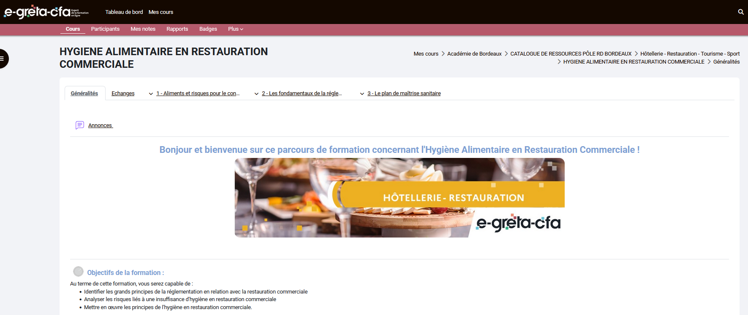
Mobiliser les ressources digitales de formation en hygiène alimentaire disponibles sur e-moodle
Présentation par le pôle RD2I du module HARC
La présentation des ressources pédagogiques HARC visent à enrichir la pédagogie par l’accès à des ressources numériques dédiées et conforme à l’arrêté du 12 février 2024.
Le formateur utilise des ressources initialement conçues pour le distanciel (vidéos, plan de cuisine, logigramme marche en avant, grille de contrôle officiel, quiz, synthèse…) comme supports d'animation. Cela permet de dynamiser les sessions tout en garantissant une interaction constante et directe entre le formateur et les stagiaires.
Notes:
Jean Louis CENTENO

